Slide 1
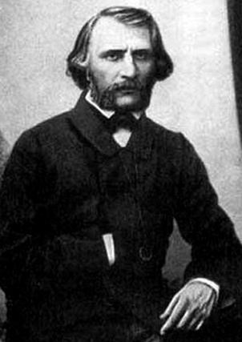
Иван
Сергеевич
Тургенев
1818 –
1883

Slide 2
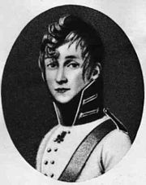
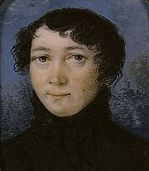
9 ноября 1818
В семье Сергея Николаевича
Тургенева – офицера кавалергар-
дского полка с расстроенным
состоянием И
Варвары Петровны
Лутовиновой – состоятельной
дворянки - родился второй сын
Иван

Slide 3
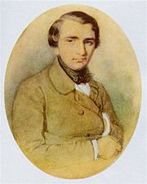
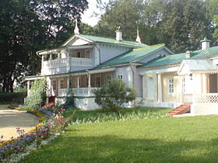
1818 – 1827
9 лет Иван жил в имении матери Спасское-Лутовиново, получая бес-
системное домашнее образование.
1827 – 1833
Иван начал обучение в пансионе Вейденгаммера, а продолжил в И.Ф.Краузе,
для чего семья переехала в
Москву.

Slide 4
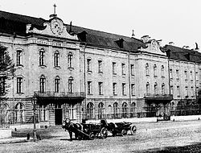
1833
Тургенев поступает на словесный факультет Московского университета, через год по семейным обстоятельствам он переводится в Петербургский университет на философский факультет.
На 3 курсе пишет поэму «Сте-
но», раскритикованную про-
фессором словесности П.А.Плет-
нёвым, но фраза «что-то есть»,
обращённая к автору, окрылила его, направила на новые свершения.

Slide 5
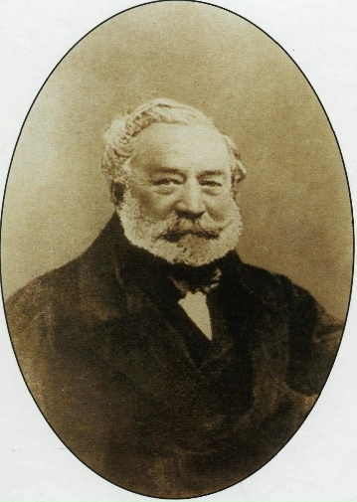
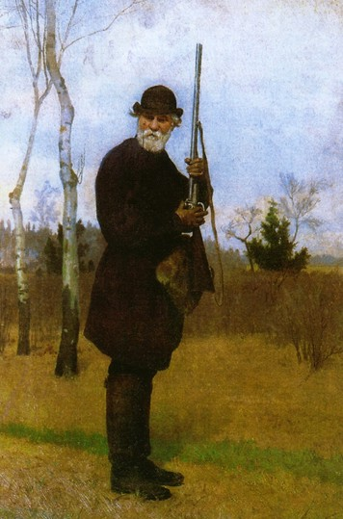
Вторая половина 1830-х
Иван Тургенев – страстный охотник, благодаря своему дяде Николаю Тургеневу, поддерживаемый в своём увле- чении матерью. Тесное общение
с крестьниным-охо-
тником Афанасием
Алифановым,
выкупленным
за 1000 рублей
и умершим в 1872 году.

Slide 6
1836
Появление первой публикации; окончание университета со степенью «действительный студент», через год получение степени «кандидат» – мечта о научной деятельности.
1837
Тургеневым написано около 100 небольших стихотворений и несколько поэм.
1838
Уезжает в Германию продолжать учёбу в Берлинском университете.

Slide 7
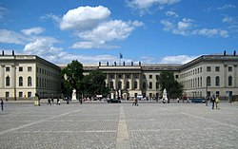
В Берлине он посе-
шает лекции по исто-
рии римской и гречес-
кой литературы, зани-
мается грамматикой
древнегреческого и латинского языков, чтобы свободно читать античных авторов. Пребыва-ние здесь привело Тургенева к мысли, что усвоение норм общечеловеческой культуры выведет Россию из ужасного положения бескультурья.

Slide 8
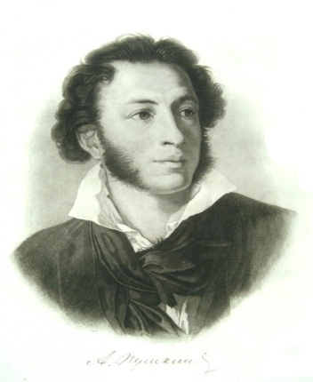
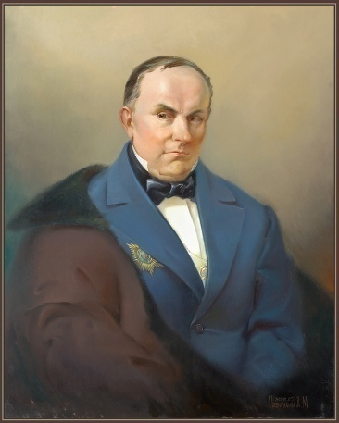
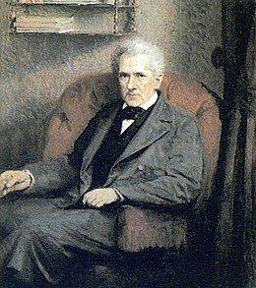
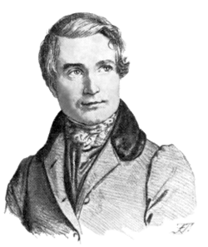
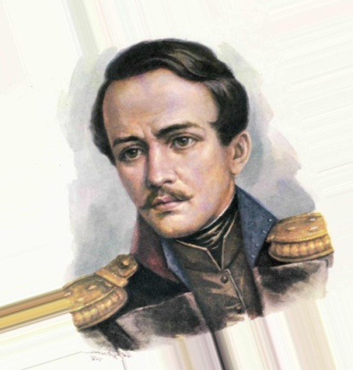
1830—1850
В эти годы Иван Сергеевич знакомится с
А.С. Пушкиным, В.А. Жуковским,
А.В.Никитенко, А.В. Кольцовым,
М.Ю. Лермонтовым

Slide 9
Май 1839
В Спасском-Лутовинове сгорает дом, что заставило Тургенева вернуться домой.
1840 -1841
Путешествие по Германии, Италии, Австрии. Написаны «Вешние воды»
1842
Получил степень магистра по греческой и латинс- кой филологии на латинском языке в Петербург-ском университете

Slide 10
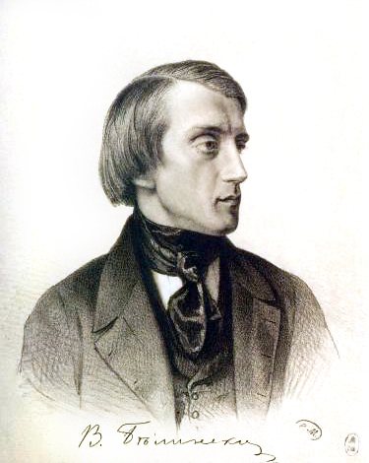
1842-1844
Служил коллежским секретарём в Министерст-ве внутренних дел.
1843
Написана поэма «Параша», напечатана под ини-циалами «Т.Л.» (Тургенев-Лутовинов). Высокая оценка В.Г. Белинского, с которым
завязалась тесная дружба. Новые зна-
комства с знаменитыми литератора-
ми.

Slide 11
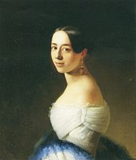
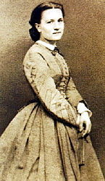
Осень 1843
Тургенев представлен Полине Вирдо, знако-мится с её семьёй. Он восхищён талан-
том певицы, влюблён. Увлечённость певицей приводит в негодование мать будущего писателя и она лишает сына содержания на 3 года.
Тургенев проводит в тесных отношениях
с семьёй П. Виардо 38 лет. Личного счас-
тья так и не обрёл. Перевёз к Полине свою
внебрачную дочь Пелагею (1842-1919), я которую Виардо воспитывала до 14 лет.

Slide 12
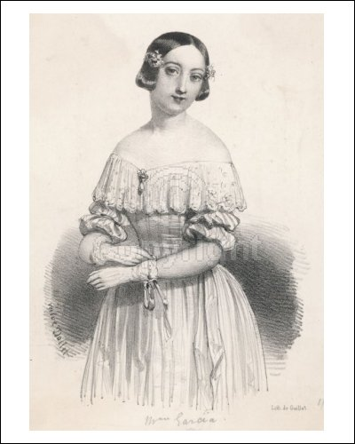
Ноябрь 1843
Создано стихотворение «В дороге», переложен-ное на музыку и ставшее знаменитым романсом, якобы посвящённое Полине Виардо,
с которой знакомится Тургенев.
1844 - 1846
Созданы антиклерикальная поэма
«Поп», повести «Бретёр» и «Три портрета».
1847
Расцвет творчества:
участие в журнале «Современник», напечатаны первые главы «Записок охотника»

Slide 13
«Записки охотника», по словам
самого Тургенева, были выполнением
его Аннибаловой клятвы бороться с
крепостным правом. Для написания
«Записок» писатель уезжает в Париж,
где наблюдает за французской революцией. Она вызывает неприятие насилия в любом виде.
Конец 1840 начало 1850
Тургенев творит в области драматургии. 6 пьес: «Где тонко, там и рвётся», «Нахлебник», «Завтрак у предводителя», «Холостяк», «Месяц в деревне», «Провинциалка»

Slide 14
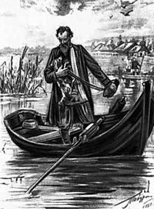
1850-ые
Возвращение в Россию, в связи со смертью матери, с которой больше не увиделся.
Недовольство властей излишне положитель-ным отношением писателя к крестьянам. Ссылка, во время которой написан
рассказ «Муму».
1856-1862
Созданы 4 из наиболее значитель-
ных произведений: «Рудин», «Дво-
рянское гнездо», «Накануне», «Отцы и дети».

Slide 15
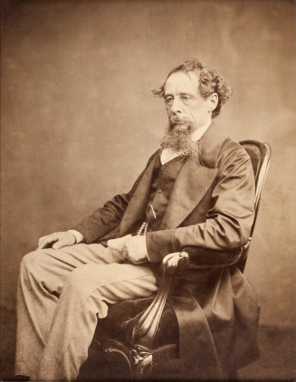
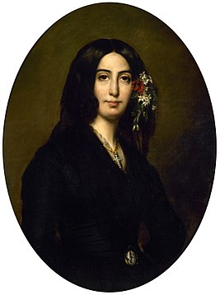
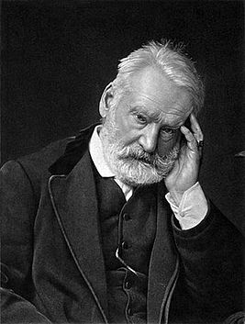
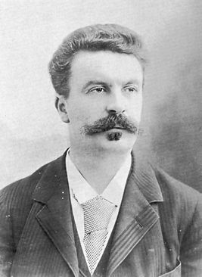
1862
Сложный период разлада с друзьями из-за несхожести взглядов на дальнейшее развитие России.
1863
Тургенев уезжает в немецкий город Баден-Ба-ден, пропагандирует русскую литературу за ру-бежом, знакомится с известнейшими писателя-ми зарубежья: Ч.Диккенсом, Ж. Санд, В.Гюго, Ги
де Мопасаном
и
многими другими

Slide 16
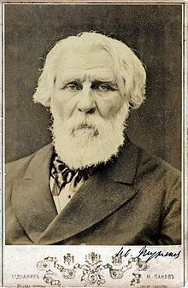
1870-ые
Тургенев выступает как редактор пе-
реводов русских произведений на иностранные языки, сыграл большую роль в пропаганде русской литерату-
ры за границей.
1878-1881
Избран вице-президентом международного литературного конгресса в Париже. 18 июня удостоен звания «почётный доктор Оксфорд-ского университета». Стал необыкновенно попу-лярным как дома, так и за границей.

Slide 17
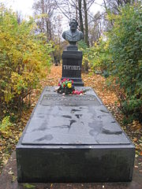
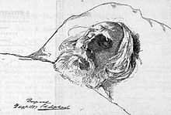
3 сентября 1883
Тургенев скончался после тяжёлой болезни во французском городе Буживале.
27 сентября
Прах писателя перевезён в Петербург и погре-бён на Волковском кладбище

